Slide 1
ZÁPIS DO STUDIA
1. ročníky akademický rok 2024/2025

Slide 2
Zápis
Evidenční karta studenta
Informace o studiu
Přístup do systému
Univerzitní email: login@uhk.cz
Možnost tisku
IS/STAG
Kontakt

Slide 3
Zápis
Evidenční karta studenta
Informace o zpracování osobních údajů a žádost o souhlas
BOZP a PO + práce na učebnách
Průkaz studenta
Studijní plán
Potvrzení o studiu
Heslo

Slide 4
Informace o studiu
Důležité předpisy:
  Studijní a zkušební řád UHK
  Směrnice děkana doplňující Studijní a zkušební řád UHK
  Studium a uznávání předmětů absolvovaných na ostatních součástech UHK
  Stipendijní řád UHK

Slide 5
Informace o studiu
Poplatek za delší dobu studia:
  Bezplatná doba studia:
    Bc. – 3 + 1 rok
    Ing. – 2 + 1 rok
  Poplatek:
    za každých započatých šest měsíců 17500Kč
    doba studia, kterou student absolvoval na jiné VŠ v ČR a toto studium nedokončil, se do doby rozhodné pro stanovení poplatků započítává.

Slide 6
Informace o studiu
Stipendia:
  prospěchové
  ubytovací
  sociální
  mimořádné, sportovní
  Důležité! - Nastavení čísla bankovního účtu v IS/STAG – Moje studium – Moje údaje

Slide 7
Přístup do systému
Přihlašovací jméno a heslo:
  přihlašovací jméno:
    prvních pět znaků příjmení (je-li příjmení kratší, bere se celé příjmení a již se nedoplňuje žádnými znaky) a prvních dvou znaků křestního jména,
    následuje číslo, popř. písmeno, které zaručuje unikátnost uživatelského jména (1-9, a-z).
  heslo:
    změna provizorního hesla + nastavení kontrolní otázky

Slide 8
IS/STAG
IS/STAG = Informační Systém STudijní AGendy
https://stag.uhk.cz/portal/
správa osobních údajů – adresa, datová schránka
možnost nastavení oznámení - zvoneček
tisk potvrzení o studiu – elektronické potvrzení o studiu
zápis předmětů – tvorba rozvrhu
přihlášení na termíny zápočtů a zkoušek
samozápis – ve vyšších ročnících

Slide 9
IS/STAG
Předměty:
povinné – student musí předměty splnit
povinně volitelné – student musí získat z bloku stanovený počet předmětů / kreditů (např. IM2-P)
volitelné – student si může zvolit v případě zájmu či k doplnění potřebného počtu kreditů
minimální postupové počty kreditů

Slide 10
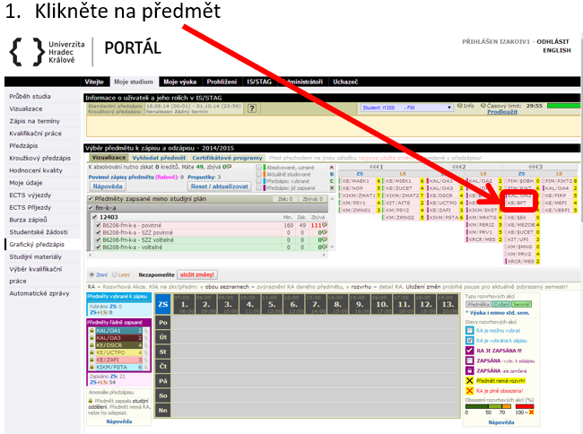
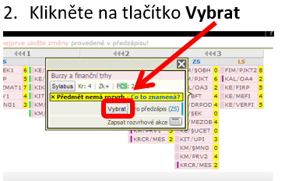
IS/STAG
Výběr předmětů do studijního plánu
3. Klikněte na tlačítko Uložit změny

Slide 11
Informace o studiu
Harmonogram akademického roku 2024/2025
Zimní semestr
16. 9. 2024 - 6. 10. 2024 | Standardní předzápis v IS/STAG na zimní semestr (zápis předmětů do studijních plánů, přihlášení rozvrhových akcí)
23. 9. 2024 - 22. 12. 2024 | Výuka
23. 12. 2024 - 1. 1. 2025 | Zimní prázdniny
2. 1. 2025 - 9. 2. 2025 | Zkouškové období
9. 2. 2025 | Kontrola počtu kreditů u studentů v prvním roce bakalářského a magisterského navazujícího studia – min. 15 kreditů

Slide 12
Informace o studiu
Harmonogram akademického roku 2024/2025
Letní semestr
3. 2. 2025 - 23. 2. 2025 | Standardní předzápis v IS/STAG na letní semestr (zápis předmětů do studijních plánů, přihlášení rozvrhových akcí) - dle skupiny standardního předzápisu
10. 2. 2025 - 11. 5. 2025 | Výuka
12. 5. 2025 - 30. 6. 2025 | Zkouškové období
1. 7. 2025 - 10. 8. 2025 | Letní prázdniny
11. 8. 2025 - 31. 8. 2025 | Zkouškové období
31. 8. 2025 | Kontrola studia – splnění podmínek pro postup do dalšího roku studia

Slide 13
Informace o studiu
Důležité odkazy:
Online výuka https://oliva.uhk.cz/
Studium https://www.uhk.cz/cs/fakulta-informatiky-a-managementu/studium/prakticke-informace
První kroky na FIM https://fim.uhk.cz/kroky/cz/
Centrum služeb UHK https://www.uhk.cz/cs/univerzita-hradec-kralove/uhk/celouniverzitni-pracoviste/centrum-sluzeb-uhk

Slide 14
Informace o studiu
Erasmus+, Celý svět
možnost vycestovat v průběhu studia
uznání předmětů ze zahraničí
stipendium
aktuální nabídka http://edu.uhk.cz/mobility/#UHK-Article
Coursera
online kurzy z celého světa

Slide 15
Informace o studiu
IDV - Institut dalšího vzdělávání
vyrovnávací kurzy – počítačová gramotnost, matematika
jazykové kurzy
testy TOEIC, TOEFL (ETS)
ostatní - Backend vývoj prakticky, Daňová evidence, Věda o selhání
mimořádné studium předmětové
https://www.uhk.cz/cs/fakulta-informatiky-a-managementu/fim-1/katedry-a-pracoviste/idv-institut-dalsiho-vzdelavani

Slide 16
Studijní oddělení - kontakt
Úřední hodiny:
  pondělí 8.00 - 10.00
  úterý 13.00 - 15.00
  středa 8.00 - 10.00
  čtvrtek 13.00 - 15.00
  t: +420 49333 2211, 2212, 2213, 2214, 2222
  e: studijni.fim@uhk.cz

